Slide 1
Sedimantasyon-çöktürme
Çevre Müh. Temel İşlemler I-4. hafta
Prof. Dr. Yüksel ARDALI

Slide 2
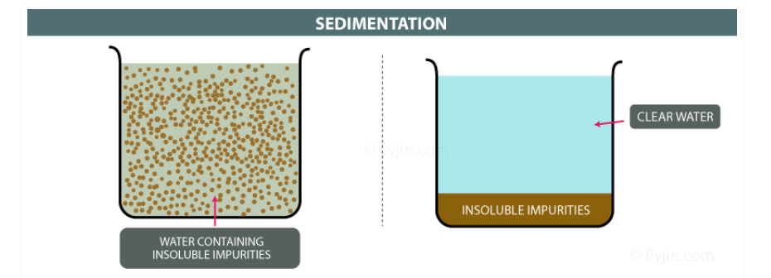
SEDİMANTASYON
Askıda katı maddelerin bir süspansiyondan yerçekimi kuvvetiyle ayrılması
Su Arıtımında Uygulamalar:
1. Pıhtılaşmış ve flokülasyonlu suların filtrasyondan önce çöktürülmesi
2. Pıhtılaşmış ve topaklanmış suların bir yumuşatma tesisine yerleştirilmesi
3. Arıtılmış suların bir demir ve manganez giderme tesisinde yerleşmesi
Atıksu Arıtımında Uygulamalar:
1. kum çıkarma
2. birincil arıtıcı askıda katıların giderilmesi
3. aktif çamurda biyolojik flok giderimi

Slide 3
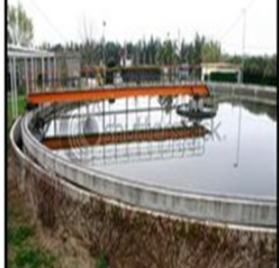
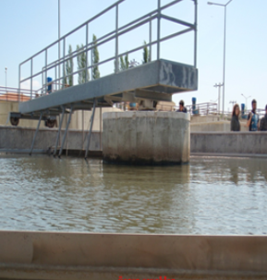
Çöktürme
Ham atıksudan katıların giderilmesi ile %50-70 AKM ve %30-40 BOI₅ giderilir.-Organik yük azaltılmış olur. Biyolojik sisteme verilecek oksijen miktarı azalacaktır-enerji gereksinimi azalır-daha az çamur oluşur.
Ön çöktürme tankları genellikle büyük kapasiteli atıksu arıtma tesislerinde kurulur.
Biyolojik arıtım tesislerinden önce ön çöktürme tankı konulmalıdır.

Slide 4
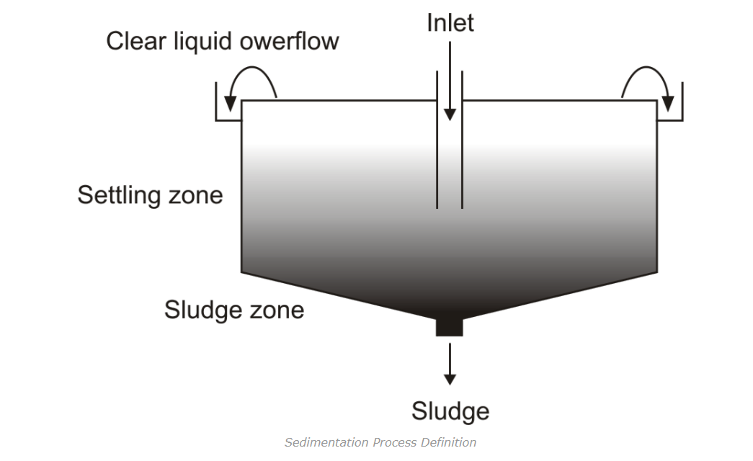
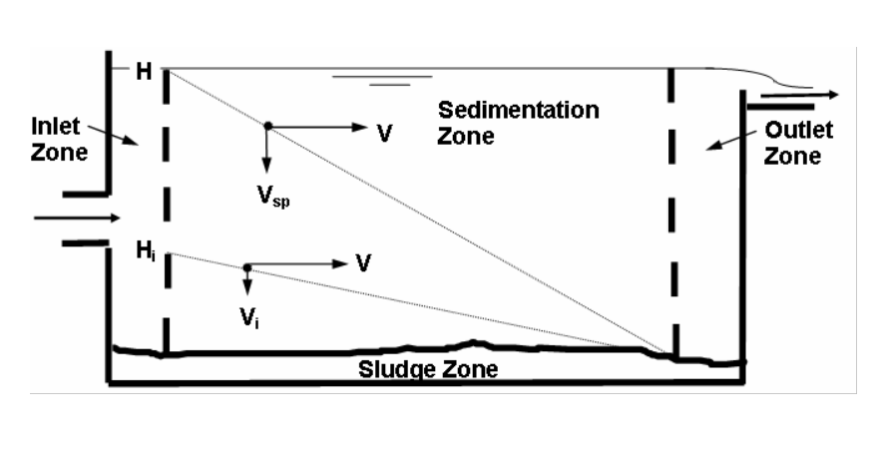
Çöktürme
Askıdaki katı ve sıvıları ayırma işlemi iki aşamada gerçekleşir:
1. Arıtılmış su tankın üst kısmından-overflow tahliye edilir.
2. Konsantre çamur çöktürme tankının alt kısmından-underflow tahliye edilir.
Çökeltmenin Amacı: Süspanse katıların etkin bir şekilde uzaklaştırılmasıdır-Çamurun toplanması ve uzaklaştırılmasıdır.

Slide 5
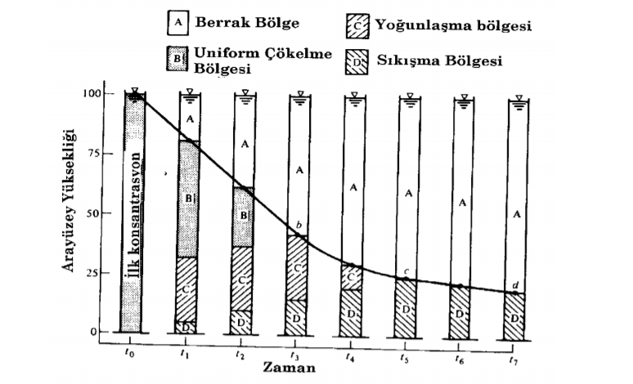
Çöktürme Tipleri
Tip-1. Taneli çökelme: Tanecikler kendi başlarına, yakınlarındaki tanecikler ile etkileşime girmeden çökelirler. Yumaklaşma oluşmaz, bireysel çökelirler.
Tip-2. Yumaklı çökelme: Yumaklaşma taneciklerin kütlelerin büyümesine ve daha yüksek bir oranla çökelmelerine neden olur. Taneler çökelirken yumaklaşır ve dibe çöktükçe çökelme hızları artar.
Tip-3. Bölgesel Çökelme: Birbirlerine göre sabit konumlarda bulunan tanecikler bir bütün şeklinde çökelme eğilimi gösterirler.
Tip-4. Engelli-Sıkışmalı çökelme: Taneciklerin konsantrasyonu çok yüksek bir noktaya ulaşır ve bu noktadan sonra çökelme yalnızca yapının sıkıştırılması ile gerçekleşir.

Slide 6
sedimantasyon
Parçacık özellikleri
Flokülant parçacık
Ayrık parçacık
Süspansiyonda parçacık konsantrasyonu
Konsantre süspansiyon
Seyreltik süspansiyon

Slide 7
Çöktürme
Tip-1 Ayrık parçacık çöktürme | Seyreltik süspansiyonda ayrık parçacık çökelmesi Parçacıklar floküle olmazlar Ayrık olarak çökelirler Çevresindeki parçacıklarla temas etmezler | Atıksuda kum giderimi
Tip-2 Flokülant çöktürme | Seyreltik süspansiyonlarda flokülant parçacık çöktürmesi | AAT nin ön çöktürmede AKM giderimi-Kimyasal koagüle suların çökt.
Tip-3. Bölgesel çöktürme | Topaklaştırıcı partiküllerin ara konsantrasyonunun çökelmesi Parçacıklar birbirine o kadar yakındır ki, parçacıklar arası kuvvetler onları birbirlerine göre sabit konumlarda tutabilir ve parçacıkların kütlesi sabit bir hızda bir bölge olarak yerleşir. | AAT ikincil çöktürmede biyolojik flok giderimi
Tip-4 Basınçlı çökelme | Parçacıkların birbirine değeceği kadar yüksek konsantrasyonlu parçacıkların yerleştirilmesi ve çökme ancak parçacıkların ağırlığından meydana gelen sıkıştırma ile gerçekleşebilir. | derin ikincil çöktürme dibinde oluşur çamur yoğunlaştırma tesislerinde

Slide 8
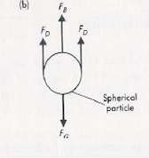
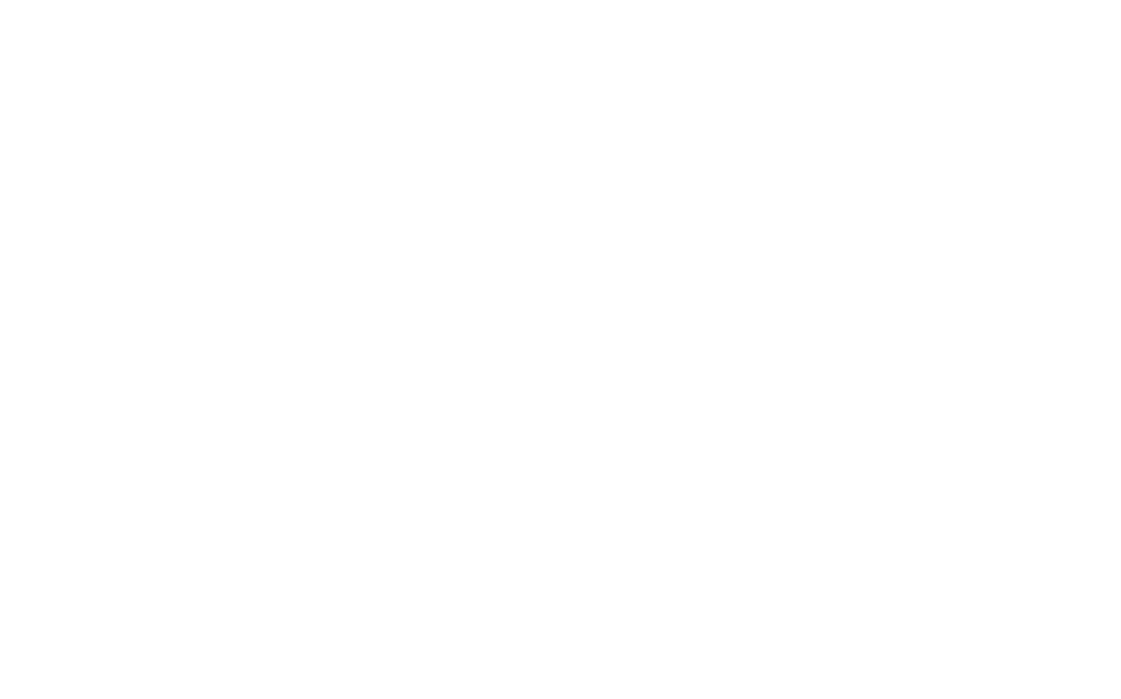
Tip 1-Ayrık çökelme
Bir partikül suda asılı ise; başlangıçta üzerine etki eden 2 kuvveti vardır.
Yerçekimi kuvveti: $f_{g}=ρ_{g}gV_{P}$
Kaldırma kuvveti: $f_{b}=ρ_{W}gV_{p}$
Hareket başlatıldıktan sonra, viskoz sürtünme nedeniyle üçüncü bir kuvvet oluşturulur
$f_{D}=C_{D}A_{P}ρ_{W}\frac{V_{S}^{2}}{2}$
$V_{s}=parçacık çöktürme hızı$

Slide 9
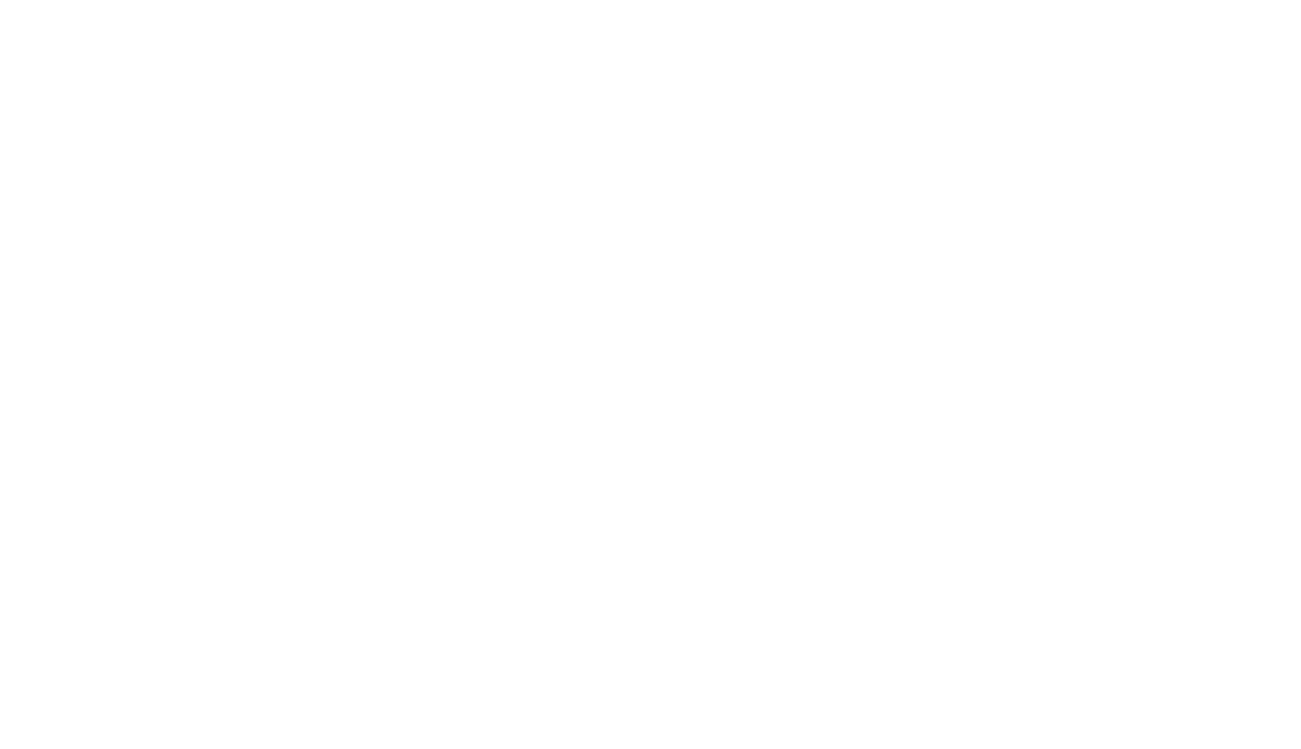
Taneli çökelme
Taneciğin boyut, şekil ve özgül ağırlığı zamanla değişmez.-Çökelme hızı sabit kalır.
Bir tanecik suyun içinde askıda halde ise etkiyen 2 kuvvet:
yerçekimi kuvvet: $F_{D}=ρ_{P}gV_{P}$
Kaldırma kuvveti: $F_{P}=ρgV_{P}$
Eğer taneciğin yoğunluğu suyunkinden farklı ise net kuvvet:
$F_{net}=\left(ρ_{S}−ρ\right)$g$V_{P}$
Bu net kuvvet itici güç-kuvvet olur. Hareket başladıktan sonra, sürtünme nedeniyle sürtünme kuvveti ortaya çıkacaktır.
$F_{D}=\left(C_{D}A_{P}ρV^{2}\right)/2$
$C_{D}=sürütünme katsayısı$
$A_{P}=tanecik izdüşüm alanı$

Slide 10
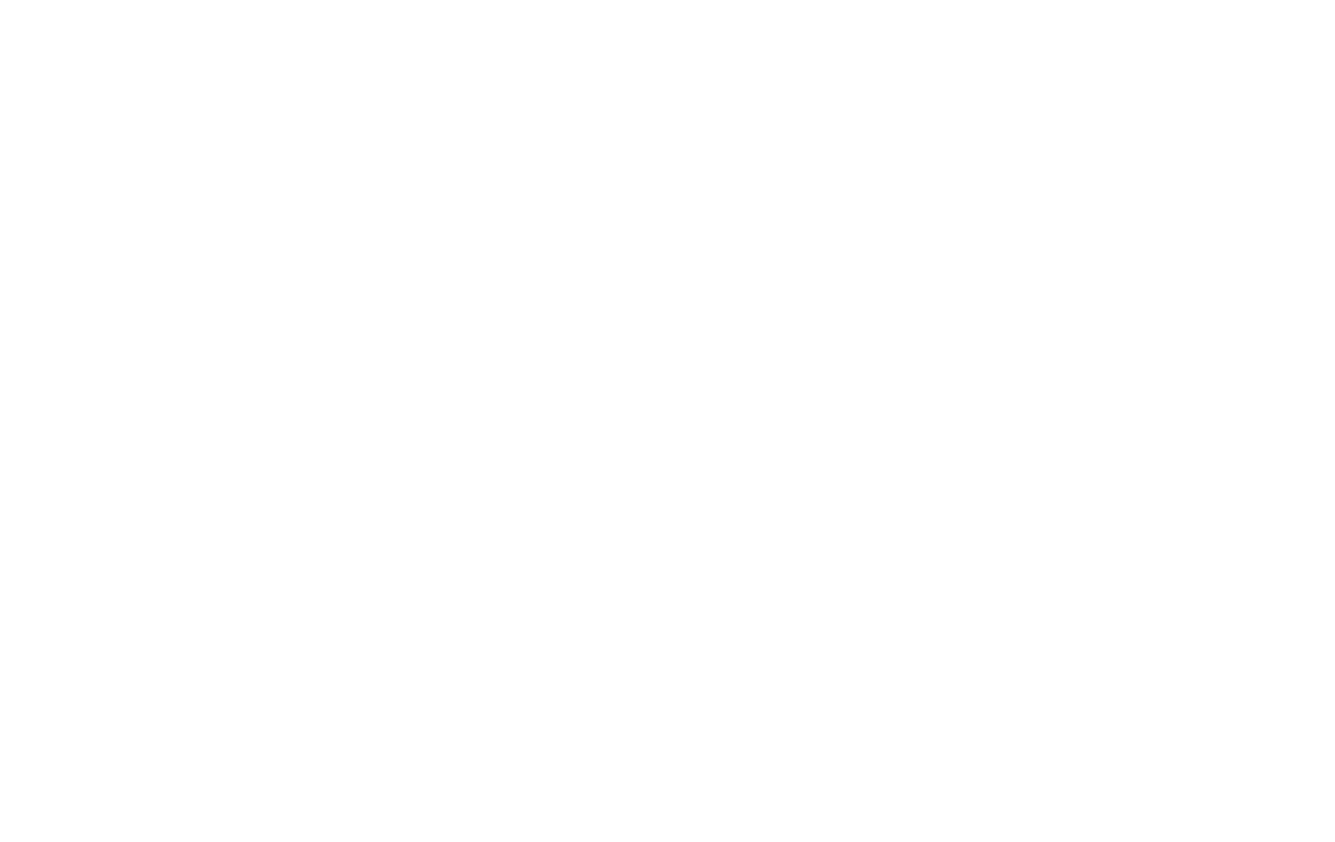
Çöktürme
Sürtünme kuvveti hareketin aksi yönünde etkidiği ve hızın karesi ile doğru orantılı olarak arttığı için sürtünme kuvvetinin itici kuvvete eşit olduğu noktada sabit hıza ulaşana kadar ivmelenme azalan bir oranda gerçekleşir.
$\left(ρ_{P}−ρ\right)gV_{P}=\left(C_{D}A_{P}ρV^{2}\right)/2$
Küresel tanecikler için :$V_{P}=π\frac{d^{3}}{6}$ ve
$A_{P}=πd^{2}/4$ ise $V^{2}=\frac{4g\left(ρ_{s}−ρ\right)d}{3C_{D}ρ}$

Slide 11
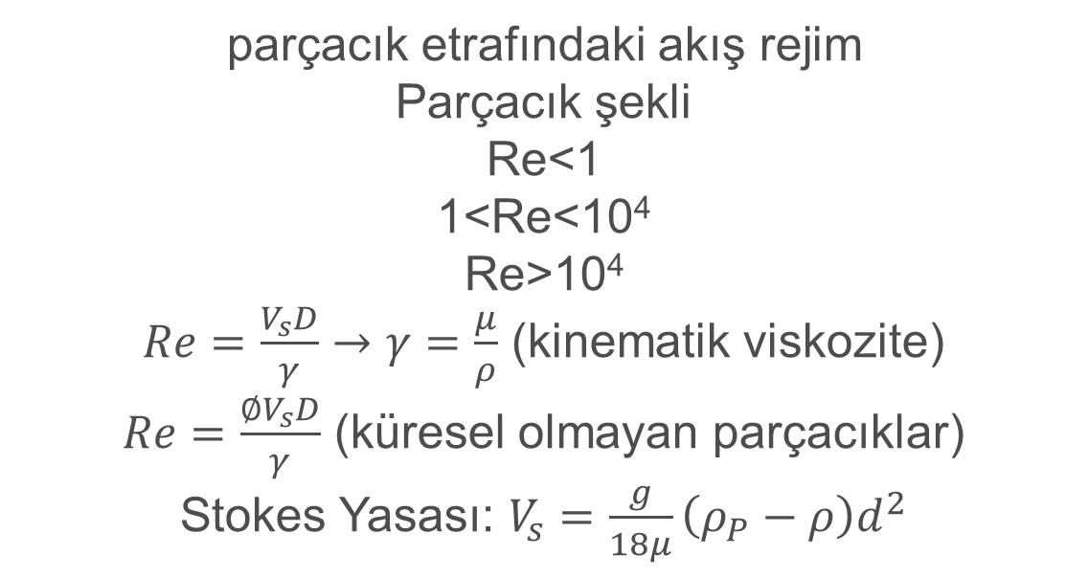
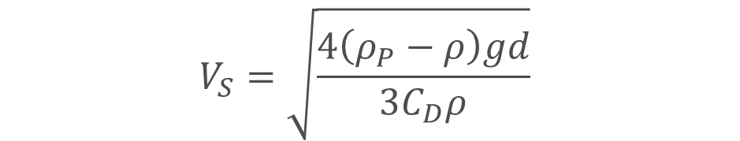
Küresel Ayrık parçacık çökelme hızı
$$V_{S}=\sqrt{\frac{4\left(ρ_{P}−ρ\right)gd}{3C_{D}ρ}}$$
parçacık etrafındaki akış rejim
Parçacık şekli
Re<1
1<Re<10⁴
Re>10⁴
$Re=\frac{V_{s}D}{γ}$ $→γ=\frac{μ}{ρ}$ (kinematik viskozite)
$Re=\frac{∅V_{s}D}{γ}$ (küresel olmayan parçacıklar)
Stokes Yasası: $V_{s}=\frac{g}{18μ}\left(ρ_{P}−ρ\right)d^{2}$

Slide 12
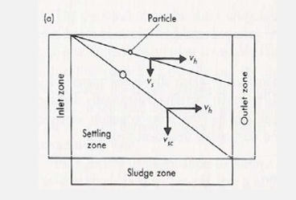
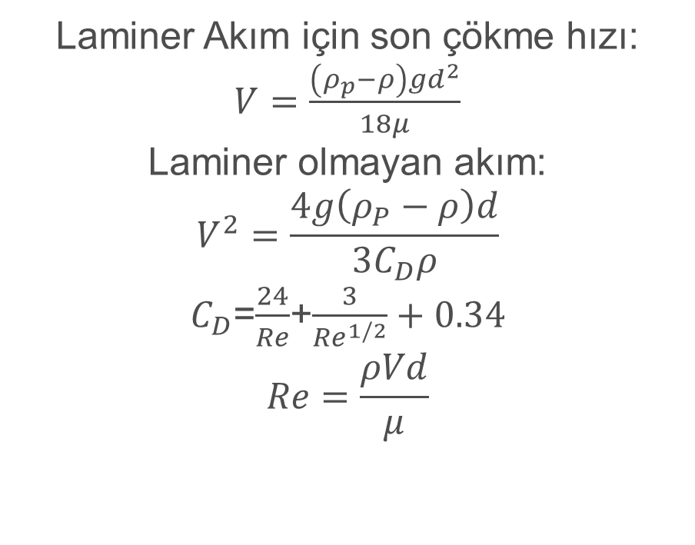
Çöktürme
Reynold sayısı | Akım
<1.0 | Laminer
1.0<Re<10 | Laminer olmayan
>10 | Türbülans
Laminer Akım için son çökme hızı:
$V=\frac{\left(ρ_{p}−ρ\right)gd^{2}}{18μ}$
Laminer olmayan akım:
$$V^{2}=\frac{4g\left(ρ_{P}−ρ\right)d}{3C_{D}ρ}$$
$C_{D}$=$\frac{24}{Re}$+$\frac{3}{{Re}^{1/2}}+0.34$
$$Re=\frac{ρVd}{μ}$$

Slide 13
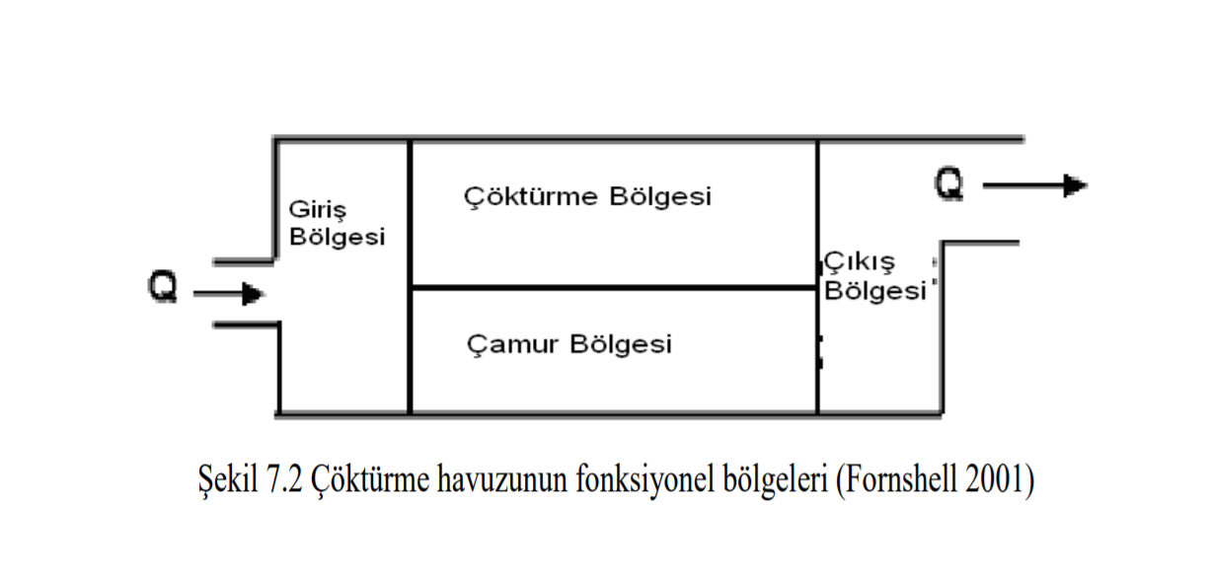
Çöktürme tankı
Sürekli veya Kesikli
Dikdörtgen-dairesel tanklar
Giriş bölgesi: akımın çökelme bölgesine doğru yatay bir şekilde eşit bir oranda dağıtıldığı bölgedir.
Çökelme bölgesi: Sakin şartlarda çökelmenin gerçekleştiği bölgedir.
Çıkış Bölgesi: Arıtılmış çıkış suyu çıkış savağında toplanıp deşarj edilir.
Çamur bölgesi: Çamuru toplamak içindir.

Slide 14
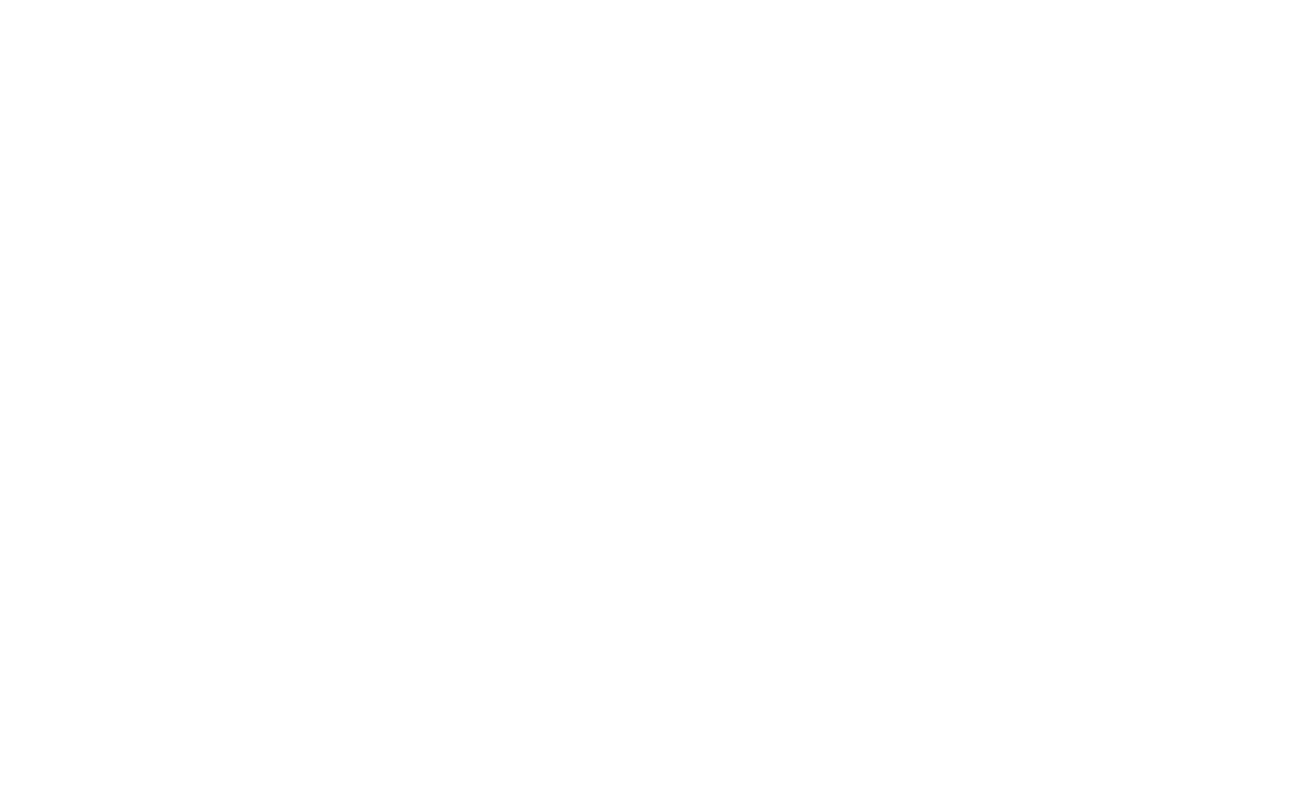
Çöktürme
Çöktürme havuzunda çökelen tanecikler 2 adet hız bileşenine sahiptirler.
1. dikey bileşen $V_{t}=\frac{\left(ρ_{P}−ρ\right)gd^{2}}{18μ}$
2. yatay bileşen: $V_{h}=\frac{Q}{A}$
Taneciğin takip ettiği yol yatay ve dikey hız bileşenlerinin vektörel toplamına karşılık gelir.
Çökelme hızları
$V_{0}^{′}dan küçük olan parçacıklar için:$
Eğer tanecik başlangıç derinliği ${Z_{P}}/{V_{t}}=t_{0 }$şeklinde ise bu tanecik çökecektir. Bu nednele çöktürme bölgesinden taneciklerin giderimi taneciklerin çökelme hızlarının $V_{0}^{′}a oranıyla doğru orantılı olacaktır.$
$t_{0} bekletme süresine eşit olduğu zaman$t=V/Q=L$\frac{Z_{0}W}{Q}$
$t_{0}=\frac{Z_{0}}{V_{0}}$ $→$ $\frac{Z_{0}}{V_{0}}$=Lx $Z_{0}$xW/Q$V_{e}V_{0}$=Q/(LxW)$→V_{0}$=Q/As
Havuz derinliği çökelme bölgesinde tamamen giderilen tanecik boyutunu belirlemeye yarayan bir faktör değildir. Belirleyici faktör, hız birimi olan ve taşma oranı (q0) Q/As oranıdır. Taşma oranı çökelme havuzları için tasarım faktörüdür ve taneciklerin tamamen giderildiği çökelme hızına karşılık gelmektedir.

Slide 15
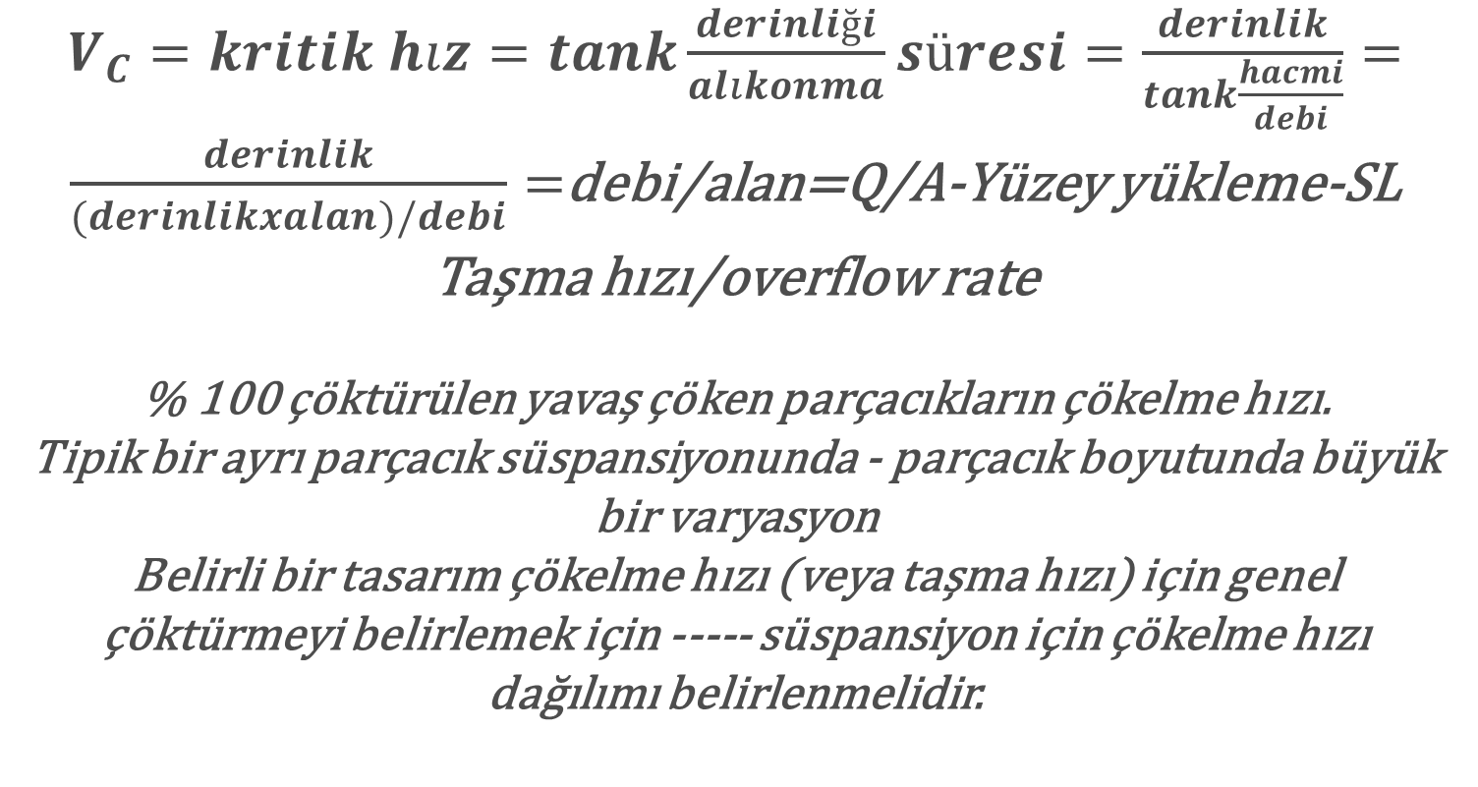
Çöktürme
$V_{C}=kritik hız=tank\frac{derinliği}{alıkonma}süresi=\frac{derinlik}{tank\frac{hacmi}{debi}}=\frac{derinlik}{(derinlikxalan)/debi}=$debi/alan=Q/A-Yüzey yükleme-SL
Taşma hızı/overflow rate
% 100 çöktürülen yavaş çöken parçacıkların çökelme hızı.
Tipik bir ayrı parçacık süspansiyonunda - parçacık boyutunda büyük bir varyasyon
Belirli bir tasarım çökelme hızı (veya taşma hızı) için genel çöktürmeyi belirlemek için ----- süspansiyon için çökelme hızı dağılımı belirlenmelidir.

Slide 16
Tasarım
Bekletme süresi=3-4 sa
Akış hızı=30 cm/dakikadan fazla olmamalıdır-yatay akış
Tank boyutları: uzunluk/genişlik=3:1-5:1-dairesel çap<60 m (20-40m)
Derinlik=2.5-5.0 m (3 m)
Yüzey taşma oranı: Çökelme içim 12000-18000 L/gün/m² tank alanı
Eğimler: dikdörtgen %1-Dairesel %8

Slide 17
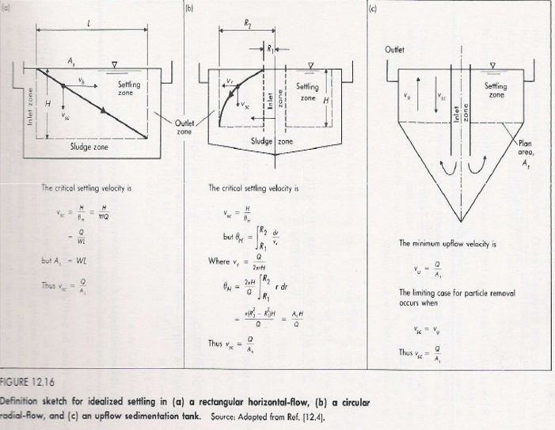

Slide 18
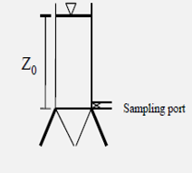
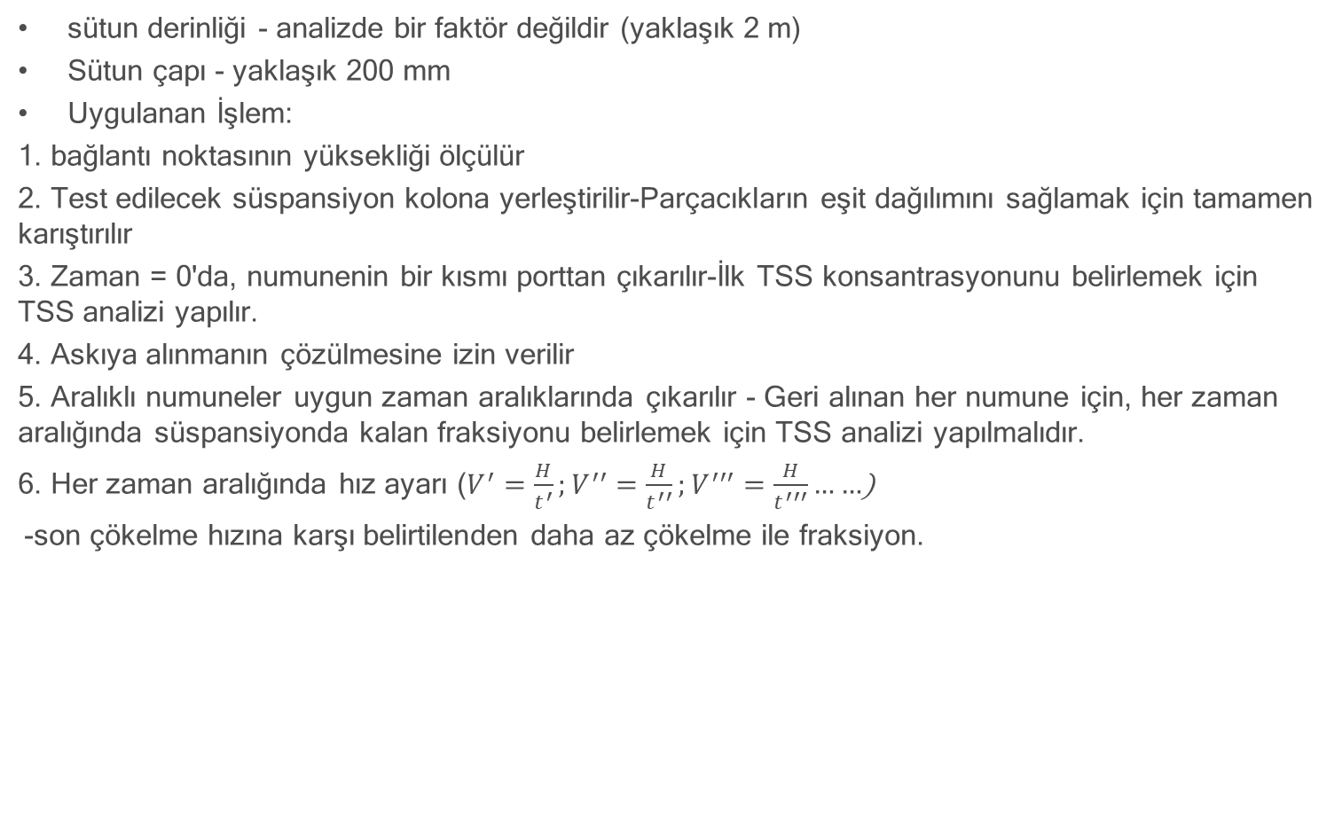
tip 1 çökeltme için toplu çökeltme kolon testi
sütun derinliği - analizde bir faktör değildir (yaklaşık 2 m)
Sütun çapı - yaklaşık 200 mm
Uygulanan İşlem:
1. bağlantı noktasının yüksekliği ölçülür
2. Test edilecek süspansiyon kolona yerleştirilir-Parçacıkların eşit dağılımını sağlamak için tamamen karıştırılır
3. Zaman = 0'da, numunenin bir kısmı porttan çıkarılır-İlk TSS konsantrasyonunu belirlemek için TSS analizi yapılır.
4. Askıya alınmanın çözülmesine izin verilir
5. Aralıklı numuneler uygun zaman aralıklarında çıkarılır - Geri alınan her numune için, her zaman aralığında süspansiyonda kalan fraksiyonu belirlemek için TSS analizi yapılmalıdır.
6. Her zaman aralığında hız ayarı ($V^{′}=\frac{H}{t^{′}};V^{′′}=\frac{H}{t^{′′}};V^{′′′}=\frac{H}{t^{′′′}}……$)
-son çökelme hızına karşı belirtilenden daha az çökelme ile fraksiyon.

Slide 19
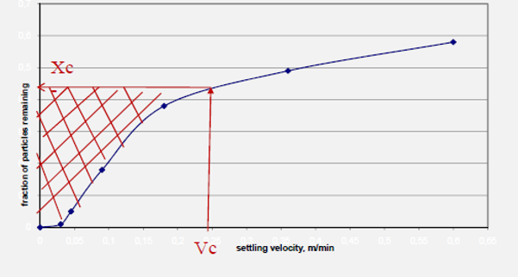
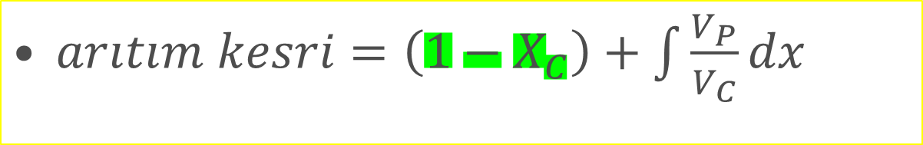
Ayrık çöktürme
Tip 1 Çöktürme için Elek Analizi
1. Partikül Boyutu ile boyuttan (%) daha büyük ağırlık kesri belirlenir
2. Her partikül boyutu için çökelme hızı hesaplanır.
3. Kümülatif dağılım eğrisi (son çökelme hızına karşı belirtilenden daha düşük çökelme hızına sahip kesir) çizilir.
$arıtım kesri=\left(1−X_{C}\right)+\int{\frac{V_{P}}{V_{C}}dx}$

Slide 20
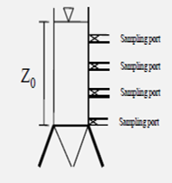
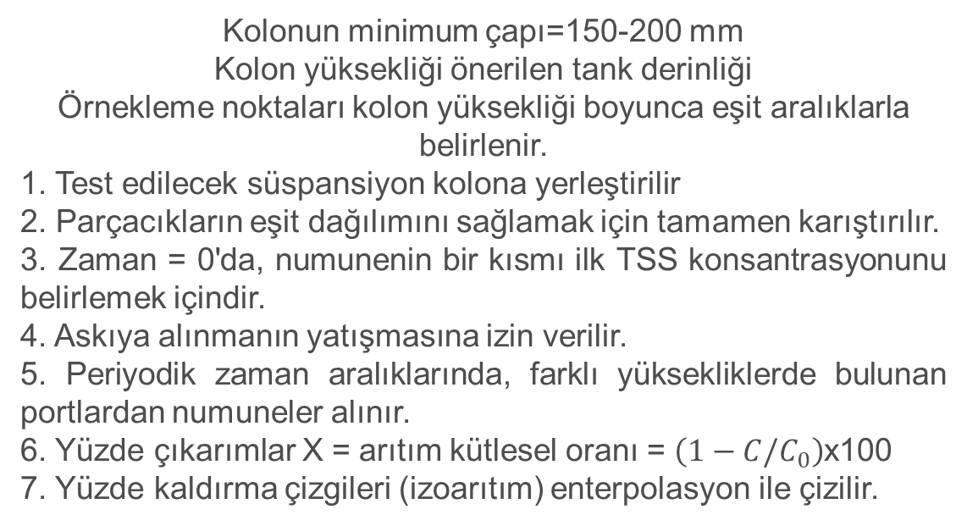
Tip 2-Flokülent Çöktürme (flokülent parçacıkların seyreltik süspansiyonda çökelmesi)
Pıhtılaşma ve diğer kolloidal dengenin bozulması sonucu oluşan kimyasal çökeltiler ------- ara çarpışmaların bir sonucu olarak çökelirken biraraya gelme eğilimindedir.
Sonuç olarak ;
1. boyutları sürekli değişir (artar)
2. Şekilleri sürekli değişir
3. Özgül ağırlık değişimleri (geçiş boşluklarında su tutulmasının bir sonucu olarak)
Kolonun minimum çapı=150-200 mm
Kolon yüksekliği önerilen tank derinliği
Örnekleme noktaları kolon yüksekliği boyunca eşit aralıklarla belirlenir.
1. Test edilecek süspansiyon kolona yerleştirilir
2. Parçacıkların eşit dağılımını sağlamak için tamamen karıştırılır.
3. Zaman = 0'da, numunenin bir kısmı ilk TSS konsantrasyonunu belirlemek içindir.
4. Askıya alınmanın yatışmasına izin verilir.
5. Periyodik zaman aralıklarında, farklı yüksekliklerde bulunan portlardan numuneler alınır.
6. Yüzde çıkarımlar X = arıtım kütlesel oranı = $\left(1−C/C_{0}\right)$x100
7. Yüzde kaldırma çizgileri (izoarıtım) enterpolasyon ile çizilir.

Slide 21
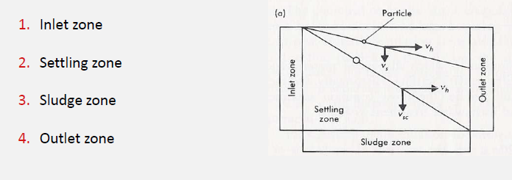
Sedimantasyon tank dizaynı
Dikdörtgen havuzlar (yatay görünüm)
kare (bazen kullanılır)
plan görünümünde dairesel (radyal akış)
Tek bir dikdörtgen havza aynı büyüklükteki dairesel bir havzadan daha pahalıya mal olacaktır
Ancak; çok sayıda tank gerekiyorsa, ortak duvarlarla dikdörtgen tanklar inşa edilebilir ve en ekonomik olanı olabilir.

Slide 22
Çöktürme bölgesi
Aşağıdaki tasarım parametrelerine bağlıdır:
Askıdaki maddenin ayar özellikleri
Yüzeysel yükleme
Genişlik / uzunluk oranı veya çapı
Alıkonma süresi
Dikdörtgen tank, tabanı, bir çift sonsuz konveyör zincirinin köprü tipi mekanizmasını sıyırmayı kolaylaştırmak için hafifçe eğimlidir
Çökmüş malzemeyi sürekli olarak pompalandığı bir çamur haznesine çeker.
Sıyırma hareketi, sıyırıcı bıçakların birkaç cm üzerinde daha hafif parçacıkları geçici olarak yeniden süspanse eder
Aşırı yatay hız (dikdörtgen havuzlar için) bu malzemeleri çıkış bölgesine doğru hareket ettirir.
Bunu önlemek için, hafif topaklaştırıcı süspansiyonlar için yatay hız <9 m / s
Daha ağır ayrık süspansiyonlar için ≈ 36 m / s önerilir
Köprü tipi mekanizma, tanktan aşağı ve yukarı hareket eder Bir veya daha fazla sıyırıcı bıçağı köprüden asılır

Slide 23
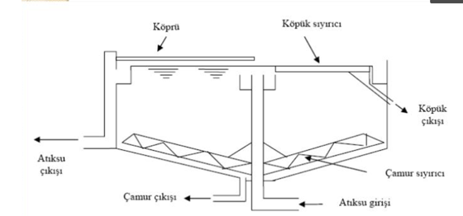
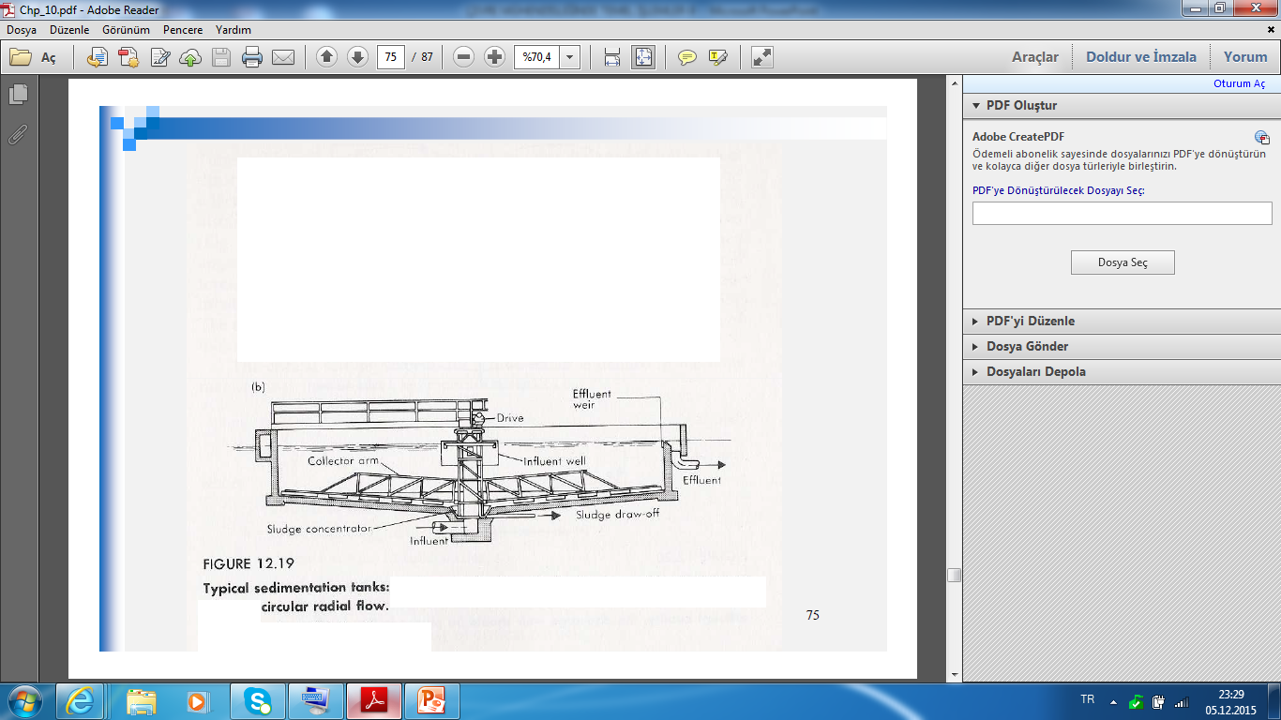
Dairesel tanklar
Tankın tabanı ters çevrilmiş bir koni oluşturmak için eğimlidir ve çamur, tankın merkezine yakın bulunan küçük bir hazneye taşınır. Hız veya sıyırıcı önemli Yerleşik parçacıkların (<5mm / s) çok yüksek hızda yeniden süspansiyonu Çamur emme ile yürüyen köprü başlıklar ve pompalar çok iyi değil

Slide 24
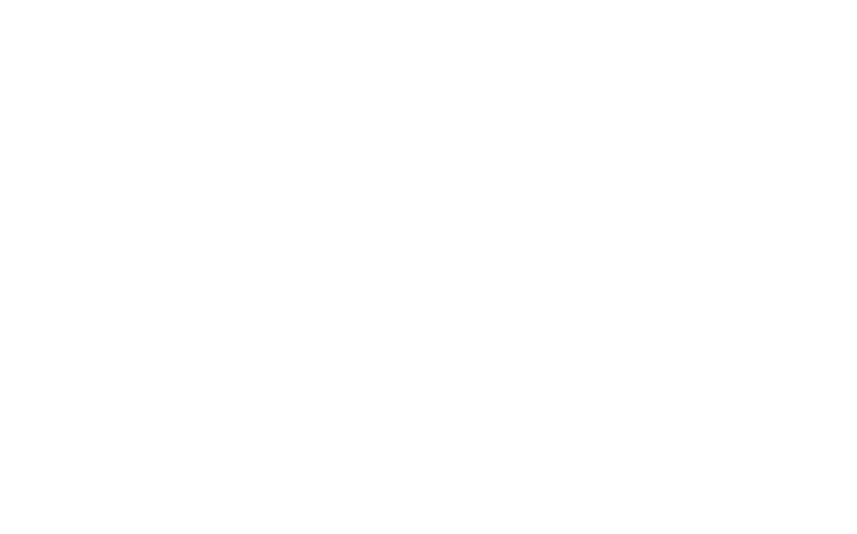
Dairesel havuzlar
Dairesel havuzlarda akım rejimleri farklıdır. Akım merkezden girer ve çevresel radyal akım perdeler tarafından engellenir, su merkezden uzaklaştıkça yatay hızı sürekli olarak azalır. Böylece tanecik uzun dikdörtgensel tanktaki düz bir hattın izlenmesine karşın dairesel havuzda parabolik bir yol takip eder. Dairesel Havuzlarda çamur giderme mekanizmaları daha basittir ve daha az bakım gerektirir.
Parçacıklar sıvı ile yatay olarak hareket eder (tüm parçacıklar aynı yatay hıza sahiptir).
Parçacıklar son çökelme hızıyla dikey olarak hareket eder
(farklı boyut, şekil ve yoğunluktaki parçacıklar için farklıdır)
$V_{S}>V_{C}$ içeren tüm parçacıklar tamamen yerleşecek
$V_{s}<V_{c}$ parçacıklar $V_{p}/V_{c}$oranında çöktürülecektir.

Slide 26
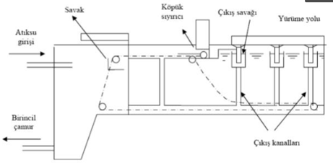
Dikdörtgen ön çöktürme tankı

Slide 27
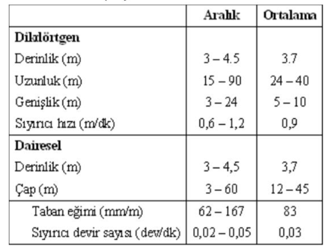
Dikdörtgen-dairesel planlı ön çöktürme havuzları projelendirme kriterleri

Slide 28
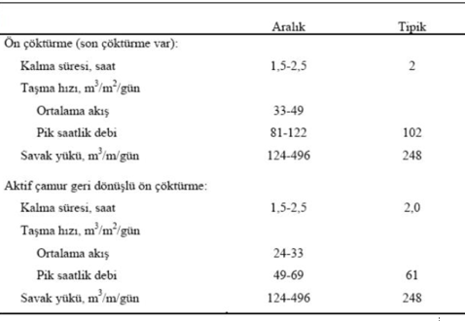
Ön çöktürme tanklarında tasarım bilgileri

Slide 29
Yatay Akışlı Dikdörtgen Tanklar
Avantaj
A
Çoklu havuzlar kullanıldığında daha az yer kaplar
Çoklu havuz kullanıldığında inşaat maliyeti azalır
3. Koku durumunda yüzzeyi kolay ksplsnır
4. Çökelme için daha uzun yola sahiptir.
5. Kısa devre akışlar çok daha azdır.
6. Çamur toplama ve bertarafı daha az enerji harcanır.
Dezavantaj
D
Ölü hacimler söz konusudur
2. Debi dalgalanmalarıa hassastır.
3. Eni çamur toplama ekipmanlarının büyüklüğü ile sınırlanır (8-12)

Slide 30
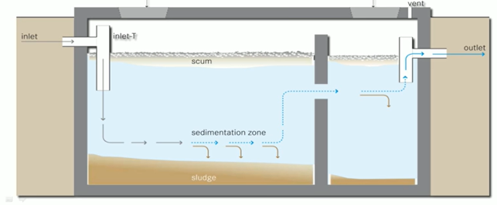
Yatay akışlı dairesel ön çöktürmeli tankı tasarımı
Ders Notları* Prof. Dr. Yüksel ARDALI-OMÜ
https://www.youtube.com/watch?v=bBS2UcYaSOM
https://www.youtube.com/watch?v=A2FmNrEmowE

Slide 31
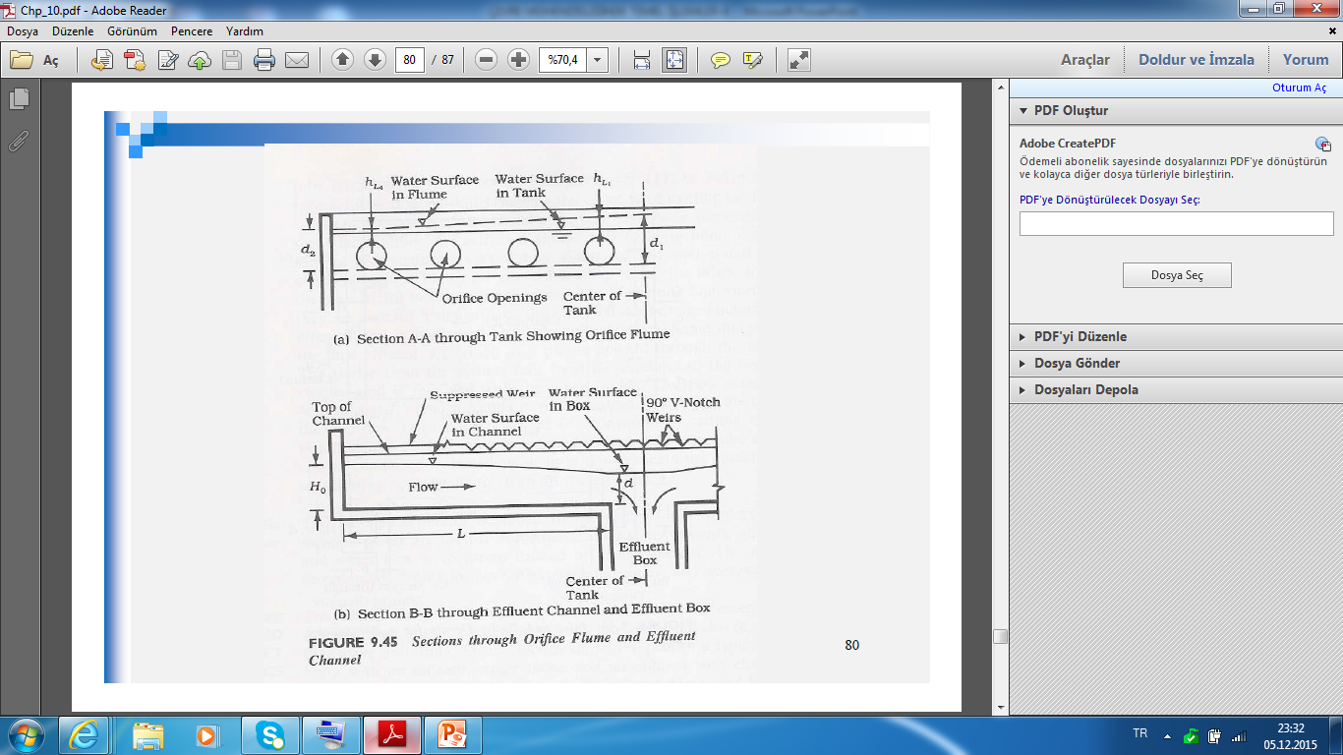
Çıkış bölgesi
savak kanalları kullanılır
Savak yükleme ile kontrol edilir (m³/m.gün) Q / L
Büyük savak yükleme
Parçacıkların yeniden süspansiyonu atık su birikintilerine yakın yerleşir
Atık su girişleri mümkün olduğunca girişten uzağa yerleştirilir

Slide 32
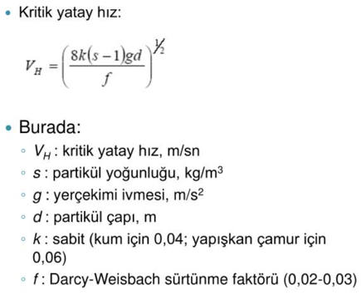

Slide 33
Yüksek hızlı çöktürücüler
Yüksek oranlı çöktürücüler
paralel plaka çöktürücüler
tüp çöktürücüler
katıların çökmesi için mevcut alanı arttırmak
20 dakikadan daha az bir gözaltı süresinde, en az 2 saat gözaltı süresine sahip bir çökeltme tankınınkine benzer çökeltme verimliliğine sahiptirler.
Mevcut arıtıcılar, bir tüp modülü veya lamelin montajı ile daha yüksek yükleme hızlarına yükseltilebilir.

Slide 34
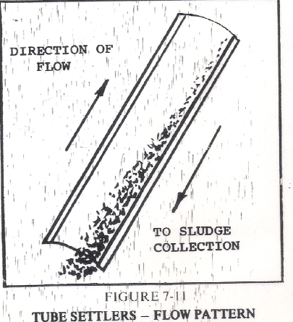
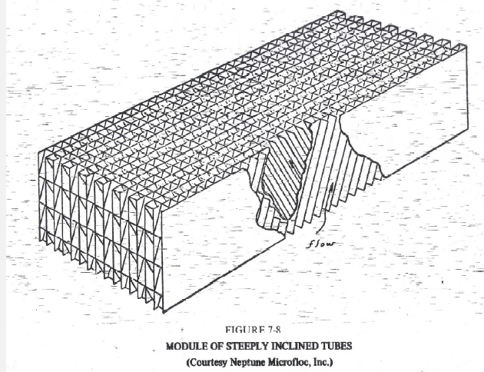
Tüp çöktürücüler
→ Arıtılacak su tüplerden yukarı doğru geçer
→ Çökelme meydana geldiğinde katılar tüplerin altında toplanır
→ Borular 45˚ ila 60˚ arasında eğimlidir, bu da neden olacak kadar diktirtüpleri aşağı kaydırmak için çökmüş çamur
→ Çamur borulardan temizleyicinin dibine düşer ve burada çamur tırmıkları ile temizlenir.
→ Boru kesitli kare veya dikdörtgen
→ Daha yüksek taşmalar (konvansiyonel çökeltme için kullanılanlardan üç ila altı kez) konvansiyonel çökelticilerle aynı dereceye veya arıtıma ulaşmak için kullanılabilir
→ Laminar akış, verimli çöktürme için gereklidir

Slide 35
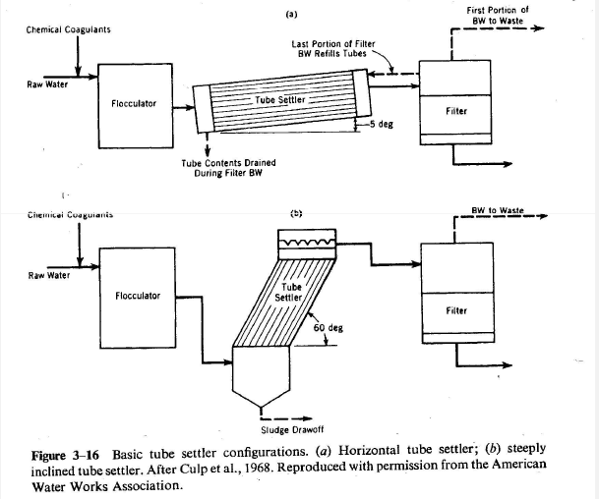

Slide 36
Lamel çöktürücüler
Çöktürme kompartımanlarını oluşturmak için eğimli plakaların kullanılması dışında, eğimli boru yerleşimcilerine benzer→ çamur ve su akışı eşzamanlı (aynı yönde)→ Bir lamel separatörüne giren akış, hareket halindeyken tortuyu bırakan plakalar arasında aşağıya doğru akar→ Yatay bir akış tankında, havzanın ön dörtte biri uzunluğunda, daha iyi giriş akışı koşulları sağlamak için genellikle yerleşim modüllerinden bağımsızdır.
Bu havuzlarda havuz boyunca eğik şekilde yerleştirilmiş yüzeyler veya tüpler bulunmaktadır. Bunlar aracılığıyla partiküllerin çökelme derinliği azaltılmış olur. Tüplü ve paralel yüzey ayırıcılı olmak üzere 2 türdür.

Slide 37
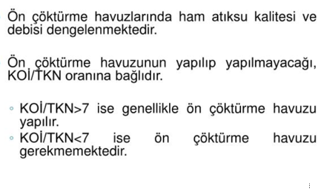
Ön çöktürme havuzu

